Slide 1

Présentation des nouveaux programmes
Temps 1
Diapos 2 à 6 : Les programmes, titres et guides de référence
Diapos 7 à 10 : Des programmes au service du pilotage des écoles
Diapos 11 à 12 : Des outils pour comprendre les programmes : Vidéos « Regards sur les programmes »
Diapos 13 à 38 : Synthèse des nouveaux programmes en français puis en mathématiques
Temps 2
Diapos 39 à 43 : Outils à destination des enseignants pour construire des progressions du cycle 1 au cycle 3 en appui sur les nouveaux programmes
Généralités
Français
Mathématiques

Slide 2
TEMPS 1

Slide 3
Les nouveaux programmes de cycles 1 et 2 Bulletin Officiel du 31 octobre 2024 Entrée en application à la rentrée 2025.
Cycle 1 | Cycle 2
Programme d’enseignement pour le développement et la structuration du langage oral | Programme de français
Programme d’enseignement pour le développement des premiers outils mathématiques du cycle 1 | Programme de mathématiques

Slide 4
Des programmes qui visent un équilibre des apprentissages
En français
L’acquisition de compétences instrumentales nécessaires à la compréhension et à la production langagière écrite ou verbale.
En mathématiques
Préconisation de la démarche pédagogique : manipulation, représentation, abstraction, sans oublier la part de verbalisation par l’enseignant et par l’élève.
Commencer plus tôt les notions plus complexes afin que les élèves aient l'année scolaire pour s'approprier l'ensemble de la notion.

Slide 5

Construits dans la continuité des orientations pédagogiques des guides de référence

Slide 6





Le projet de programmes pour le cycle 3 Décembre 2024
Toujours en appui sur les guides fondamentaux pour enseigner

Slide 7
Une organisation conçue pour…

Slide 8
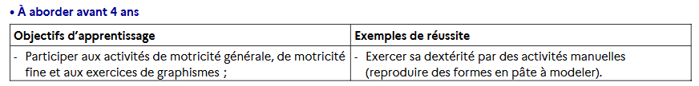
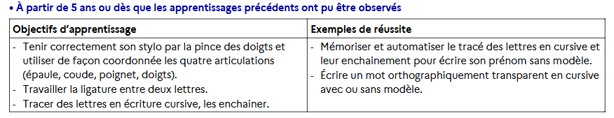
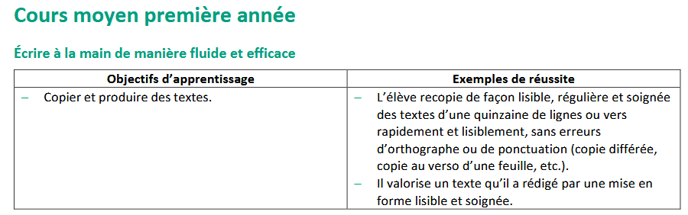
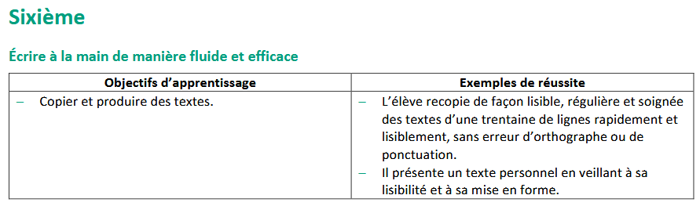
Construire les progressions d’école
Des programmes annualisés à l’intérieur de chaque cycle.
[…]
Au cycle 1 par tranche d’âge :
A aborder avant 4 ans
A partir de 4 ans ou dès que les apprentissages précédents ont pu être observés
A partir de 5 ans ou dès que les apprentissages précédents ont pu être observés
Au cycle 2 et au cycle 3
Par niveau de classe
[…]
3

Slide 9
Organiser les programmations
Les notions centrales sont abordées tôt dans l’année ou dans le parcours pour disposer de suffisamment de temps
Exemple en Nombres, calcul et résolution de problèmes au Cours Préparatoire
L’aspect décimal (base dix) et l’aspect positionnel (dans l’écriture d’un nombre, la valeur d’un chiffre dépend de sa position) sont abordés dès la période 1 : les élèves comparent, dénombrent et constituent des collections organisées en groupes de dix unités et en unités isolées.
Au plus tard en période 2, les élèves travaillent avec des quantités et des nombres allant jusqu’à cinquante-neuf.
Au plus tard en période 3, les élèves travaillent avec des quantités et des nombres allant jusqu’à cent.
Toute l’année, les élèves utilisent différents types de matériel permettant de représenter des unités et des dizaines comme des cubes emboitables permettant de former des barres sécables de dix cubes, des buchettes pouvant être facilement assemblées en groupes de dix, du matériel multibase insécable, de la monnaie fictive (pièces de un euro et billets de dix euros).

Slide 10
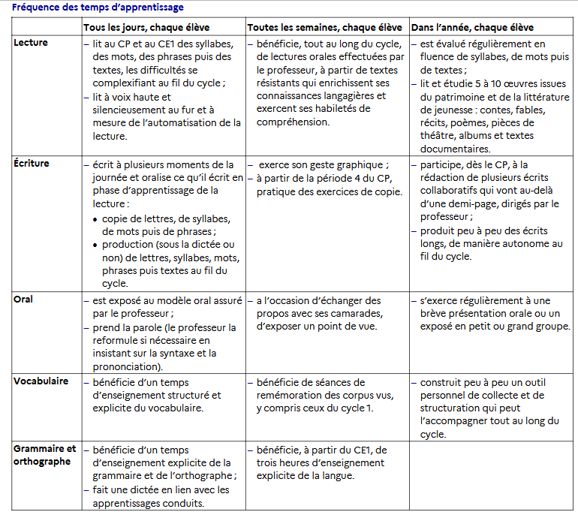
Organiser l’emploi du temps des élèves
Des tableaux de fréquence des temps d’apprentissage ( tous les jours / toutes les semaines / dans l’année)
Exemple tiré du programme du cycle 2

Slide 11

Des outils pour comprendre les programmes
Liens vers les vidéos « Regards sur les nouveaux programmes »
J'enseigne au cycle 1 - Français
J'enseigne au cycle 1 - Mathématiques
J'enseigne au cycle 2 – Français
J'enseigne au cycle 2 - Mathématiques

Slide 12

Mise en commun

Slide 13
Synthèse des nouveaux programmes

Slide 14
Pour les 3 cycles, un enseignement explicite et structuré est réaffirmé.
Pratiquer un guidage fort
Structurer la mémorisation
Favoriser la métacognition et l’autorégulation
Vérifier la compréhension des élèves
Inciter à la pratique autonome
Lien vers le livret « Enseignement explicite » de l’Académie de Paris
En cycle 1, les 4 modalités d’apprentissage de la maternelle restent préconisées.
Le jeu
La résolution de problèmes
L’entrainement
La mémorisation

Slide 15
Des points spécifiques en français

Slide 16
Pour les 3 cycles :
Une focale sur l’enseignement du vocabulaire comme priorité
Apprendre le geste d’écriture
Spécifiquement pour le cycle 1 :
Des nouveautés :
Articuler distinctement
La notion de syntaxe dès la petite section
Des modifications :
« Découvrir le principe alphabétique » devient « Acquérir les habiletés phonologiques et le principe alphabétique »
« Commencer à produire des écrits » devient « Produire de premiers écrits »

Slide 17
Le français au cycle 1
Programme d’enseignement pour le développement et la structuration du langage oral

Slide 18
Cycle 1
2021
2025
Mobiliser le langage dans toutes ses dimensions
Développement et structuration du langage oral et écrit
L’oral
L’oral
Enrichir son vocabulaire
Oser entrer en communication
Comprendre et apprendre
Echanger et réfléchir avec les autres
Développer sa syntaxe
Articuler distinctement
Produire des discours variés
Passer de l’oral à l’écrit
Commencer à réfléchir sur la langue et acquérir une conscience phonologique
Enrichir le vocabulaire
Se préparer à apprendre à lire
Acquérir et développer la syntaxe
Acquérir les habiletés phonologiques et le principe alphabétique
Ecouter, identifier, discriminer et reproduire des sons
Manipuler des syllabes orales puis des phonèmes
Acquérir et développer la conscience phonologique
Eveiller à la diversité linguistique
Connaitre le nom des lettres
Connaitre le son des lettres
L’écrit
Ecouter, identifier, discriminer et reproduire des sons
S’éveiller à la diversité linguistique
Ecouter de l’écrit et comprendre
Découvrir la fonction de l’écrit
Découvrir des supports de l’écrit
Comprendre des textes lus par le professeur
Ecouter et comprendre différentes formes d’écrits
Commencer à produire des écrits et à en comprendre le fonctionnement
Se préparer à apprendre à écrire
Découvrir le principe alphabétique
Apprendre le geste d’écriture
Commencer à écrire tout seul
Produire de premiers écrits
Passer de l’oral à l’écrit
Produire des écrits

Slide 19
Cycle 1
Acquérir le langage oral
Enrichir son vocabulaire
Articuler distinctement
Enseignement explicite et structuré
Séances quotidiennes
Evaluation par période
Développer sa syntaxe
Objectifs de prononciation précisés par âge, avec une structuration progressive dès 4 ans
2 Objectifs :
Objectifs syntaxiques enrichis et
3 objectifs ciblés par tranche d’âge avec des exemples de réussite adaptés à chaque tranche d’âge
- Comprendre, mémoriser et réemployer les mots des corpus enseignés
2 corpus par période en PS/MS
3 corpus par période en GS
Enrichissement des corpus au fil des année =>Réinvestissement spiralaire du vocabulaire
Produire des discours variés
1/Diversifier les pronoms employés dès la PS
2/Construire à l’oral un système de temps de plus en plus efficace
3/Formuler des énoncés de plus en plus complexes
Temps de conversation individualisé ou en petit groupe pour susciter des réponses structurées et précises
Mise en mémoire de textes comme modèles pour l’oral et l’écrit ( 1 par semaine en MS/GS)
- Organiser les mots en catégorie et en réseau
Mise en réseaux lexicaux composés de verbes, de noms, d’adjectifs, de mots grammaticaux et d’expressions
Catégorisation comme objectif apprentissage
Des séances d’interaction quotidiennes
Situations d’enseignement par le jeu avec :
- des temps de structuration
- des temps de mémorisation
- des temps de réinvestissement
Mobiliser le langage en situation puis le langage d’évocation
Reformulation pour aider à acquérir une syntaxe correcte

Slide 20
Cycle 1
Passer de l’oral à l’écrit : se préparer à apprendre à lire
Ecouter et comprendre différentes formes d’écrits
Acquérir les habiletés phonologiques et le principe alphabétique
S’éveiller à la diversité linguistique
Espaces spécifiques (bibliothèque, écoute)
- Développer le plaisir de lire par des lectures quotidiennes sans questionnement
- Rencontre quotidienne de différents types d’écrits
- Faciliter la compréhension en amont
- Enseignement explicite des stratégies de compréhension/ questionnement ouvert puis plus précis après l’écoute
- Temps de restitution avec modalités variées (dessins, marottes, rappel de récit, mime)
- Trace pour garder en mémoire (boites à histoires, traces sonores, photos)
2 grandes acquisitions :
Conscience phonologique
Principe alphabétique
=> Découverte des lettres : leur nom, leur forme (visuelle et graphique) et leur son
Situations d’apprentissages courtes, structurées et répétées, dès la PS
- Jouer avec le matériau sonore qu’est la langue et manipuler des mots et des phrases à l’oral
- Valorisation de la langue d’origine des élèves multilingues ou allophones
richesse du multilinguisme
- Démarche comparative
Avant 4 ans : Identification des sons de la langue lors de situations d’écoute /Manipulation de mots et les syllabes sont scandées
Avant 4 ans : Ecoute de chants, de comptines, d’histoires en français et dans une autre langue
Avant 4 ans : outils fonctionnels / reconnaitre un personnage
Dès 4 ans ou avant : segmentation des mots, manipulation des syllabes (ajout, suppression, permutation, fusion, substitution) / Début de la correspondance phonie-graphie
Dès 4 ans ou avant : fonctions des écrits de la vie courante/ identification des personnages+ sentiments, émotions, états/ Structure répétitive des récits
Dès 4 ans ou avant : Participation à des jeux dans une autre langue / Comparaison d’histoires lues en français et dans une autre langue.
Dès 5 ans ou avant : repérer et dégager la structure des écrits / construction des caractéristiques des personnages archétypaux/ établir des liens / comprendre des informations implicites
Dès 5 ans ou avant : Enrichissement de la correspondance phonie-graphie
Discrimination et manipulation des phonèmes

Slide 21
Cycle 1
Passer de l’oral à l’écrit : se préparer à apprendre à écrire
Apprendre le geste d’écriture
Produire de premiers écrits
- Aménagement d’un espace dédié à l’écriture dans la classe avec outils et modèles pour s’entrainer
Dès la PS
Tous les jours, écrire devant les élèves et verbaliser les tracés
Différencier activités d’entrainement au geste moteur (graphisme) et activités d’entrainement au geste d’écriture (régularité et rupture des lettres)
Dès la PS :
- Dictée à l’adulte en petit groupe toutes les semaines (=> tous les domaines d’apprentissage)
- Valorisation des tentatives d’écriture spontanées et explicitation => l’apprentissage des lettres permet d’émettre un message
Avant 4 ans : motricité générale, motricité fine et graphismes + coordination main-œil + prise de repères spatiaux sur le support
Dès 4 ans ou avant : posture / préhension du stylo / coordination des 4 articulations (épaule, coude, poignet, doigts) / tracer des lettres en capitales / enseigner l’écriture cursive de façon structurée
Dès la MS :
Essais d’écriture à partir de mots transparents, activités d’encodage dirigées par l’enseignant pour poser l’écart entre l’écrit produit et la norme
Dès 5 ans ou avant : tenue correcte du stylo, coordination des 4 articulations / ligature entre deux lettres / écriture cursive

Slide 22
Continuité en français entre le cycle 2 et le cycle 3

Slide 23
2025 Français cycle 2
2025 Français cycle 3
Lecture
Lire avec fluidité
Lire à voix haute avec expressivité
Lire et comprendre seul des textes, des documents et des images
Lire et comprendre des textes, des documents et des images pour apprendre dans toutes disciplines
Lire une œuvre et se l’approprier
Lecture
Identifier les mots de manière de plus en plus aisée
Lire à voix haute
Comprendre un texte
Devenir lecteur
Culture littéraire et artistique (CM1 et CM2)
Découvrir des héros, des héroïnes/ se confronter au merveilleux, à l’étrange/imaginer et vivre d’autres vies/comprendre et interroger la morale/ savourer le goût des mots, imaginer et créer en poésie/ se découvrir, s’affirmer dans le rapport aux autres
Ecriture
Ecriture
Apprendre à écrire en écriture cursive
Encoder puis écrire sous dictée
Copier et acquérir des stratégies de copie
Produire des écrits
Ecrire à la main de manière fluide et efficace
Ecrire pour réfléchir, apprendre et mémoriser
Produire des écrits varié dans toutes les disciplines
Oral
Oral
Ecouter pour comprendre
Dire pour être compris
Participer à des échanges
Ecouter pour comprendre
Dire pour être compris dans toutes les disciplines
Participer à des échanges verbaux
Vocabulaire
Vocabulaire
Enrichir son vocabulaire dans tous les enseignements
Etablir des relations entre les mots
Réemployer le vocabulaire étudié
Mémoriser l’orthographe lexicale
Enrichir son vocabulaire dans toutes les disciplines
Etablir des relations entre les mots
Réemployer le vocabulaire étudié
Mémoriser l’orthographe des mots
Grammaire / orthographe
Grammaire et orthographe grammaticale
Se repérer dans la phrase simple
Découvrir, comprendre et mettre en œuvre l’orthographe grammaticale
Identifier les constituants d’une phrase simple
Acquérir l’orthographe grammaticale
CM2/6ème : se repérer dans la phrase complexe

Slide 24
Des points spécifiques en mathématiques au cycle 1

Slide 25
Cycle 1
Découvrir les nombres :
Détaille la cardinalité et ordinalité
Insiste sur la manipulation d’objets et la transition vers des représentations mentales et écrites
(activités de comptage et de décomposition du nombre)
Utiliser les nombres pour résoudre des problèmes :
Catégorise les problèmes (réunion, ajout, retrait…) et propose des exemples concrets
Explorer des grandeurs (longueur, masse) :
Introduit les notions de longueur et de masse par des comparaisons directes et indirectes
Introduction d’une section spécifique sur les motifs et algorithmes répétitifs :
Une première étape du développement « de la pensée algébrique »
Un impact sur les apprentissages ultérieurs (mathématiques / lecture)

Slide 26
Les domaines d’apprentissage en mathématiques au cycle 1

Slide 27
Cycle 1
2025
Acquisition des premiers outils mathématiques
2021
Acquérir les premiers outils mathématiques
Découvrir les nombres et leurs utilisations
Construire le nombre pour exprimer des quantités
Découvrir les nombres
Stabiliser la connaissance des petits nombres
Exprimer une quantité par un nombre
Utiliser le nombre pour désigner un rang, une position
Exprimer un rang ou une position par un nombre
Utiliser le nombre pour résoudre des problèmes
Acquérir la suite orale des mots-nombres
Construire les premiers savoirs et savoir-faire avec rigueur
Utiliser les nombres pour résoudre des problèmes
Ecrire les nombres avec les chiffres
Dénombrer
Explorer les solides et les formes
Explorer
des formes,
des grandeurs,
des suites organisées
Longueur, masse, contenance
Explorer des grandeurs : la longueur, la masse
Se familiariser avec des motifs organisés

Slide 28
Cycle 1
Découvrir les nombres
Exprimer une quantité par un nombre
CARDINALITE
Principes et Objectifs relatifs à la cardinalité :
Points de vigilance:
Varier la taille et la nature des objets dans les collections (3 éléphants < 4 fourmis )
Travailler sur des collections dont les objets sont disposés dans l’espace de différentes manières
Ne pas introduire prématurément le nombre zéro.
Possible en résolution d’un problème de retrait ou de déplacement. (Ex: J’ai mis cinq billes dans une boite. J’en enlève trois, puis deux. Combien en reste-t-il ?)
Aborder l’écriture chiffrée des nombres quand le sens en termes de quantité est installé, après avoir utilisé le comptage avec les doigts et les représentations analogiques.
Elle intervient au moment opportun, notamment pour communiquer par écrit sur des quantités.
S’assurer d’une bonne compréhension des nombres deux, puis trois, avant d’aborder des collections de quatre objets.
La recherche scientifique montre l’acquisition successive et dans l’ordre des nombres inférieurs à cinq.
S’assurer que les compositions et les décompositions des petits nombres (<5) sont acquises avant d’en envisager d’autres.
Ultérieurement et jusqu’à dix, la même attention doit être portée à l’élaboration progressive des quantités.
Le passage des intuitions précoces au sens abstrait des nombres et à l’installation d’opérations mentales se fait très progressivement à travers la manipulation, puis la représentation et la verbalisation (par les élèves, mais aussi par l’enseignant) des procédures mises en œuvre.
comprendre que tout nombre s’obtient en ajoutant un au nombre précédent et que cela correspond à l’ajout d’une unité à la quantité précédente ;
comprendre qu’une quantité est indépendante de la nature et de la position des objets (taille, place occupée, organisation spatiale) au sein de collections ;
associer à une quantité un nombre représenté de différentes façons (représentations analogiques, nom des nombres, écriture chiffrée)
dénombrer des collections et comparer des quantités à l’aide de procédures variées ;
composer et décomposer des nombres ;
ordonner des quantités ;
lire et écrire la représentation chiffrée des nombres de un à dix ;
installer les premières procédures pour effectuer des calculs simples correspondant à des situations d’ajout ou de retrait.

Slide 29
Cycle 1
Découvrir les nombres
Exprimer une quantité par un nombre
CARDINALITE
Eléments de progressivité pour quelques items
Objectifs d’apprentissage | Avant 4 ans | A partir de 4 ans * | A partir de 5 ans *
Dénombrer une collection d’objets | Jusqu’à 3 voire 4 | Jusqu’à 6 | Jusqu’à 10 voire au-delà
Constituer une collection | Jusqu’à 3 voire 4 | Jusqu’à 6 | Jusqu’à 10 voire au-delà
Composer et décomposer des nombres | 2, 3 voire 4 | Jusqu’à 6 | Jusqu’à 10 voire au-delà
Associer une quantité, le nom et l’écriture chiffrée | Jusqu’à 3 voire 4 | Jusqu’à 6 | Jusqu’à 10 voire au-delà
Ecrire en chiffre |  | De 1 à 6 | De 1 à 10
Connaitre la comptine numérique | De 1 à 6 | De 1 à 12 | Jusqu’à 30
* Ou dès que les apprentissages précédents ont pu être observés

Slide 30
Cycle 1
Découvrir les nombres
Exprimer un rang ou une position par un nombre
ORDINALITE
Principes
Intérêts en terme d’apprentissage de la conception spatiale des nombres et leur représentation sur la bande numérique
Visualiser la répartition régulière des nombres entiers sur la bande numérique qui préfigure la ligne numérique utilisée en élémentaire pour les fractions et décimaux
Elargir le sens des opérations : l’addition, déjà perçue comme l’ajout d’une quantité, est maintenant associée à un déplacement
A partir de 4 ans
A partir de 5 ans
Objectifs :
1/ Comprendre la notion de rang (jusqu’à 6) puis la notion de rang d’un objet (jusqu’à 10)
2/ Déterminer l’effet d’un déplacement sur une position puis comprendre le lien entre ajout/ avancement et retrait/recul
3/ Se familiariser avec le début de la bande numérique (jusqu’à 6) puis la construire jusqu’à 10
Points de vigilance
Veiller à choisir un point de départ et un sens de parcours
La récitation de la comptine des nombres ordinaux (premier, deuxième,…) ne révèle pas la compréhension de la conception spatiale d’un nombre (un rang dans une file, une position dans un dispositif ordonné).
Pour calculer l’effet d’un déplacement sur une position, utilisation du nom des nombres sous forme cardinale et non ordinale pour l’élève.

Slide 31
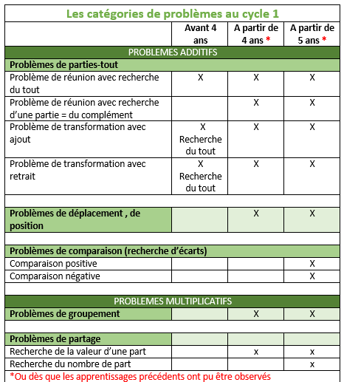
Cycle 1
Utiliser les nombres pour résoudre des problèmes
Progression selon l’âge
Principes
Prendre plaisir à résoudre des défis avec des mises en scène, des manipulations.
Problèmes arithmétiques à une seule étape
Points de vigilance
Proposer des problèmes discordants avec l’opération à effectuer
Ex: « de plus » alors que l’opération est une soustraction
Faire vérifier la solution (manipulation)
Evolution du type de matériel et de sa mise à disposition
En PS, l’enseignant utilise le matériel et met en scène. Puis les élèves font eux-mêmes.
Objets figuratifs → objets symboliques
Manipulation / dénombrement → représentations / processus mentaux : comptage, sur/décomptage, (dé)composition des nombres
Eléments d’organisation de l’enseignement
Avant 4 ans: Résolution de problèmes sur des temps courts et à chaque moment où la situation s’y prête (motricité, ateliers,…)
A partir de 4 ans: Séances fréquentes et régulières

Slide 32
Cycle 1
Explorer les solides et les formes
Principes et objectifs
L’exploration d’objets (à trois dimensions) et de formes planes (à deux dimensions) par la manipulation et la verbalisation pour :
s’abstraire progressivement de propriétés qualitatives (couleur, texture, fonction,...) pour ne retenir que celles de la géométrie : identifier les caractéristiques géométriques de solides à trois dimensions (cube, pavé, pyramide, cylindre, cône, boule) et celles de formes géométriques planes (carré, triangle, rectangle, disque) ;
développer le sens de l’espace et de l’orientation, notamment à travers des jeux de construction, d’encastrement et de puzzle ;
développer la logique à travers des situations de tri et de classement ;
enrichir le vocabulaire.
Avant 4 ans | A partir de 4 ans | A partir de 5 ans
Reconnaitre, trier, classer des objets selon leur formes | Reconnaitre, trier, classer des solides (cube, boule, cylindre, pyramide à base carrée) et des formes géométriques planes (Triangle, carré, disque) | Reconnaitre, trier, classer des formes géométriques planes selon autres critères que couleur, taille, orientation
Percevoir l’invariance de la forme d’un objet par rapport aux déplacements
Reproduire des assemblages de solides et de formes (max 4 éléments) | Reproduire des assemblages de solides et de formes (max 5 éléments) | Reproduire des assemblages de solides (max 5 éléments) et de formes (max 8 éléments)
 |  | Décrire quelques solides simples : Cube, pavé, boule, cylindre, cône, pyramides à base carrée ou triangulaire
 |  | Décrire quelques figures géométriques simples : Carré, rectangle, triangle, disque
 |  | S’approprier la règle comme outil de tracé
Points de vigilance
L’enseignant s’exprime à l’aide du lexique mathématique adapté .
Les principaux objectifs visés pour l’élève sont la reconnaissance des objets géométriques et leur description. Nommer l’objet géométrique n’est pas la priorité.
Varier les configurations et les orientations (ne pas présenter uniquement des triangles équilatéraux ou ayant un côté horizontal / des carrés à côtés horizontaux ou verticaux).
6

Slide 33
Cycle 1
Explorer des grandeurs
Principes
Appréhension intuitive des grandeurs chez les jeunes enfants
Consolidation du sens de ces deux grandeurs par construction de connaissances et mise en œuvre de procédures : Comparaisons directes, comparaisons indirectes avec utilisation d’objets intermédiaires et classements
La longueur
La masse
Objectifs
Avant 3 ans
Reconnaitre un objet de même longueur qu’un objet donné
Comparer des objets selon leur longueur
A partir de 4 ans
Comparer directement des longueurs d’objets rectilignes et verbaliser le résultat.
Classer et ordonner des objets rectilignes selon leur longueur et verbaliser le résultat
A partir de 5 ans
Comparer indirectement des longueurs d’objets rectilignes.
Ordonner des objets rectilignes selon leur longueur (au maximum cinq).
Produire un objet rectiligne de même longueur qu’un objet donné.
A partir de 4 ans
Points de vigilance
Confusion entre la masse et le poids dans le langage courant
Compréhension de la relativité des attributs de grandeurs (grand/petit, long/court, lourd/léger)
Compréhension de la non liaison des grandeurs longueur et masse : être plus long ne signifie pas être plus lourd.
Objectifs
A partir de 4 ans
Comparer les masses de 2 objets
A partir de 5 ans
Comparer et ordonner les masses de 3 objets
Reconnaitre l’égalité de deux masses (équilibre sur une balance) et verbaliser

Slide 34
Cycle 1
Se familiariser avec des motifs organisés
Un motif est une configuration d’éléments organisés selon des règles bien définies.
Les motifs peuvent être de différentes natures (perles, sons, mouvements,…)
La structure d’un motif découle de l’application d’une règle de prolongement à un motif de base.
Il existe : - les motifs répétitifs (AABBAABBAA)
- les motifs évolutifs (ABAABBAAABBB)→ à partir de 5 ans.
Les activités proposées ont pour objectifs :
d’éveiller les élèves à l’abstraction ;
d’enrichir leur lexique et de développer leurs capacités de mémorisation, de création et de verbalisation ;
de faciliter l’introduction ultérieure de concepts mathématiques plus avancés comme les suites organisées de nombres ou la notion d’algorithme (suite organisée d’instructions).
Points de vigilance
Varier la nature (gestuelle, visuelle, sonore) et la structure (répétitive ou évolutive) des motifs et le type d’activités les impliquant.
Varier les règles de prolongement des motifs proposés pour favoriser le développement de capacités d’abstraction
Faire analyser la structure (motif de base et règle de prolongement) d’un motif complet dans des situations de mémorisation, de reproduction ou de communication
Dans une situation de prolongement de l’amorce d’un motif, veiller à accepter toutes les propositions cohérentes dès qu’il y a justification de la règle de prolongement.
Utilisation des termes appropriés (répétition, alternance, etc.) par l’enseignant pour décrire un motif
Pas d’attente de traduction formelle (par exemple sous la forme AABBBAABBB…) d’un motif en maternelle.
Objectifs | Avant 4 ans | A partir de 4 ans | A partir de 5 ans
Mémoriser un motif répétitif simple | X | X
Reproduire | X | X
Reconnaitre les régularités |  | X | X
Décrire |  | X | X
Prolonger l’amorce d’un motif et verbaliser la règle |  | X | X
Créer des motifs de différentes natures |  |  | x

Slide 35
Des points spécifiques en mathématiques au cycle 2

Slide 36
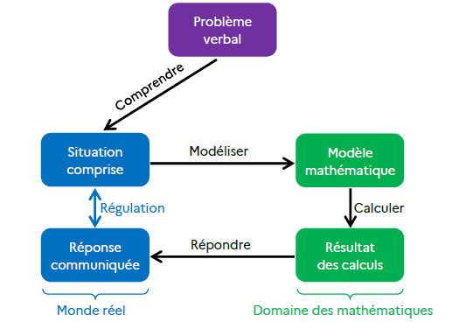
Cycle 2
Importance du calcul mental avec procédures détaillées :
utilisation de la notion « fluence »
pratique structurée en 3 types d’apprentissages (mémorisation du fait numérique
utilisation de la numération pour calculer et élaboration de stratégies de calcul mental)
Introduction des fractions dès le CE1 en période 2
Introduction de l’écriture à virgule au CE1 dans le contexte de la monnaie
Construction de toutes les tables de multiplication et apprentissage dans les deux sens au CE1
La résolution de problèmes au cœur de l’apprentissage, en particulier les problèmes arithmétiques

Slide 37
Continuité entre le cycle 2 et le cycle 3 en mathématiques

Slide 38
2025 Mathématiques cycle 2
2025 Mathématiques cycle 3
Nombres, calculs et résolution de problèmes
Nombres, calculs et résolution de problèmes
Les nombres entiers
Les fractions
Les quatre opérations
Le calcul mental
La résolution de problème
Algèbre
Les nombres entiers
Les fractions (à partir du CE1)
Les quatre opérations
Le calcul mental
La résolution de problème
Mémoriser des faits numériques
Utiliser ses connaissances en numération pour calculer mentalement
Apprendre des procédures en calcul mental
Nouveauté : Travailler la fluence en calcul
Grandeurs et mesures
Grandeurs et mesures
Les longueurs
Les masses
Les contenances (en CM2 par la résolution de problèmes)
Les aires
Les angles (vu en géométrie en 6ème)
Les volumes (en 6ème)
Le repérage dans le temps et les durées
Les longueurs
Les masses
Les contenances (en CE2)
La monnaie
Le repérage dans le temps et les durées
Espace et géométrie
Espace et géométrie
La géométrie plane En 6ème : Etude de configurations planes
Les solides La vision dans l’espace
Repérages/déplacements dans l’espace
Les solides
La géométrie plane
Le repérage dans l’espace (en CP et CE1)
Organisation et gestion de données et probabilités
Organisation et gestion de données en tableaux, diagrammes en barre,…
Les probabilités
Organisation et gestion de données
Organiser les données recueillies
Construire des tableaux et des diagrammes en barre pour présenter les données collectées
Lire et interpréter les données d’un tableau ou d’un diagramme en barre
La proportionnalité
Identifier une situation de proportionnalité
Savoir résoudre un problème de proportionnalité
Initiation à la pensée informatique (en 6ème uniquement)
Identifier une instruction ou une séquence d’instructions
Produire et exécuter une séquence d’instructions

Slide 39
TEMPS 2
Outils pour construire des progressions
en lien avec les nouveaux programmes

Slide 40
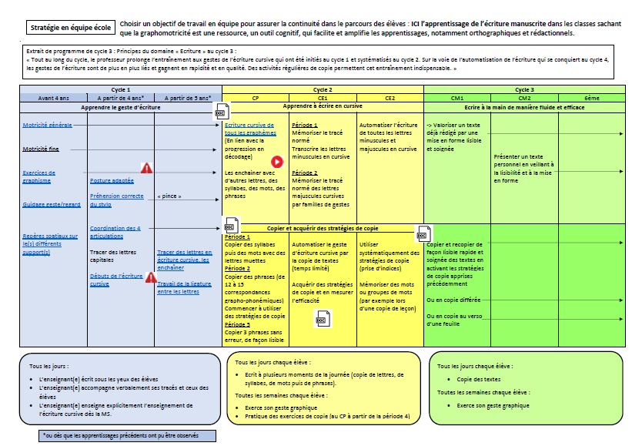
Un exemple de progression du cycle 1 au cycle 3 construite à partir des nouveaux programmes
Lien vers le document :
Progression écriture 3 cycles DSDEN 16

Slide 41
Proposition d’aide méthodologique
Construire une progression autour de l’apprentissage du vocabulaire au cours des 3 cycles, en appui sur les nouveaux programmes
Pourquoi le vocabulaire ?
Enjeu primordial
Objet de travail ciblé
« Alain Lieury a montré que les corrélations entre réussite scolaire et connaissances lexicales sont plus élevées que celles que l’on peut établir entre réussite scolaire et niveau intellectuel. »
Extrait du Guide pour enseigner le vocabulaire à l’école maternelle - Eduscol
L’étendue du vocabulaire tout au long de la scolarité est un facteur prédictif de la réussite scolaire.
Enrichir son vocabulaire
dans tous les enseignements…
dans toutes les disciplines…

Slide 42
Proposition d’aide méthodologique
Stratégies de travail en équipe d’école
②
①
③
Identifier la démarche d’enseignement préconisée dans les programmes, organisée en 3 ou 4 étapes selon les cycles et autour de mots clés :
Installer des univers de référence
Rencontrer
Structurer et catégoriser
Faire mémoriser
Réemployer en production autonome
Consigner les mots et expressions dans des outils (des affichages collectifs aux outils personnels) pour transmission de classe en classe.
Constituer des corpus qui s’enrichissent tout au long des cycles (nombre de corpus et fréquences préconisées).
Amplifier les corpus dans des mises en réseau (sémantiques et morphologiques), par thème, par classe grammaticale, par familles de mots, par analogies morphologiques, mais aussi des expressions ou locutions vers des expressions plus rares.

Slide 43
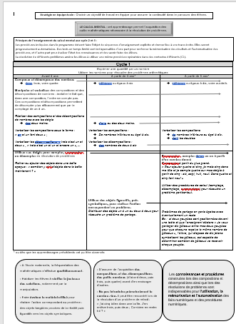
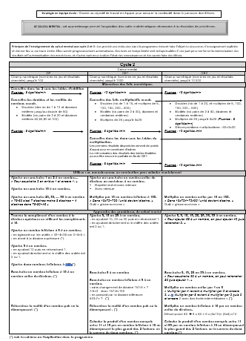
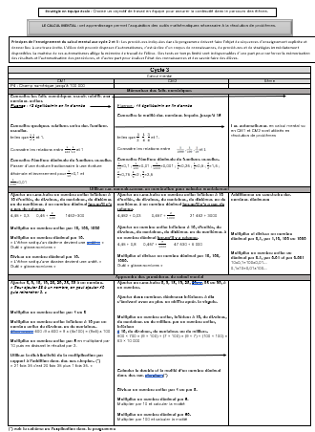
Exemple de progression du cycle 1 au cycle 3 construite à partir des nouveaux programmes
Liens vers les documents :
Progression calcul mental cycle 1 DSDEN 16
Progression calcul mental cycle 2 DSDEN 16
Progression calcul mental cycle 3 DSDEN 16

Slide 44
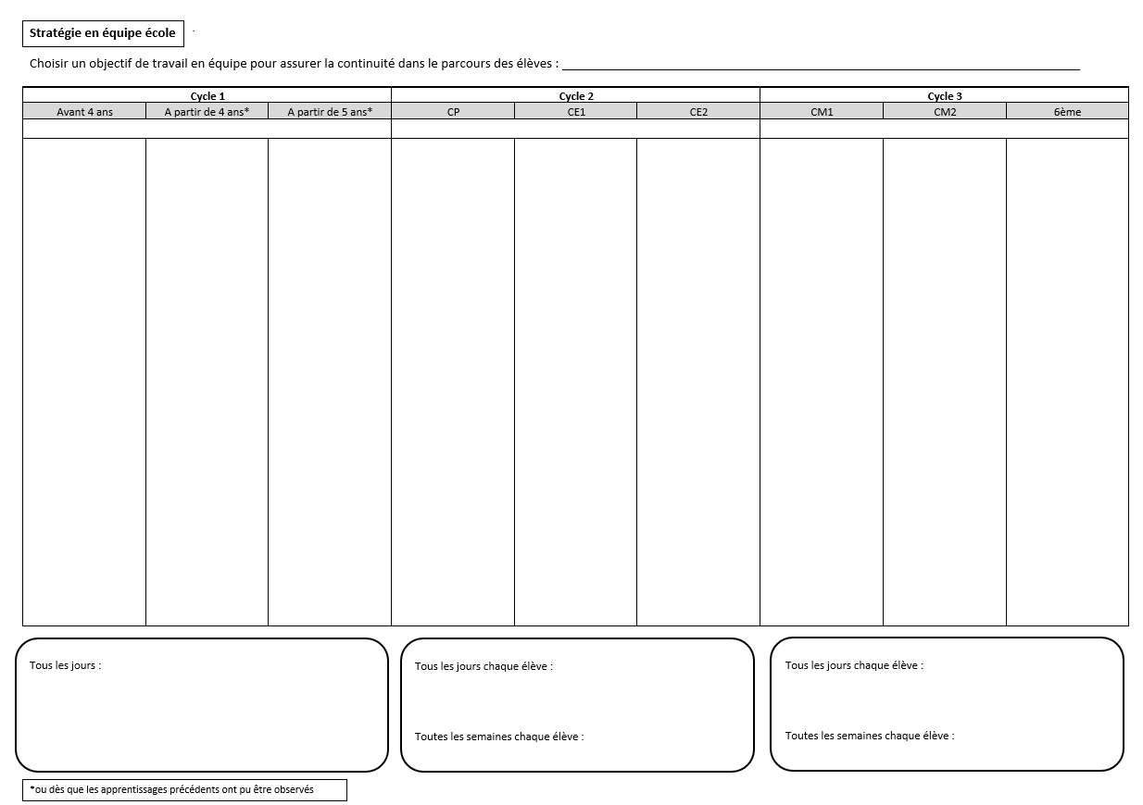
Modèle vierge de progression du cycle 1 au cycle 3 à construire à partir des nouveaux programmes
Lien vers le document :
Modèle de progression vierge sur 3 cycles

